Slide 1


Criando Ubuntu Virtualizado
Andreza Barcaro e Valesca Barbosa
andrezabarcaro@gmail.com
valescaaraujo994@gmail.com

Slide 2
Conteúdo Programático
Virtualização no Mercado de trabalho
Virtualização e tipos de virtualização
Máquinas virtuais
Propriedades das máquinas virtuais
Tipos de virtualização
ISO
Instalação do Sistema Via VM

Slide 3

Introdução
IMPORTANTE
Adote a virtualização. A virtualização depende do software para simular a funcionalidade do hardware e criar um sistema de computador virtual.
Com isso, as organizações de TI podem executar mais de um sistema virtual, e vários sistemas operacionais e aplicativos, em um único servidor. Os benefícios resultantes incluem economia de escala e maior eficiência.

Slide 4
Introdução
Devido às limitações dos servidores, muitas organizações de TI precisam implantar vários servidores, cada um operando a uma fração de sua capacidade, para acompanhar as grandes demandas atuais de armazenamento e processamento. O resultado: muita ineficiência e custos operacionais excessivos.

Slide 5
máquinas virtuais
IMPORTANTE
Um sistema de computadores virtual é chamado de "máquina virtual" (VM, pela sigla em inglês): um contêiner de software rigidamente isolado que contém um sistema operacional e aplicativos.
Cada VM autocontida é completamente independente. Colocar múltiplas VMs em um único computador permite que vários sistemas operacionais e aplicativos sejam executados em um só servidor físico ou "host". em cada uma dessas máquinas, conforme necessário.

Slide 6
máquinas virtuais
IMPORTANTE
virtualização é a simulação de uma plataforma de hardware, sistema operacional, dispositivo de armazenamento ou recursos de rede.
● Cada vez mais empresas estão buscando formas de reduzir os custos e complexidade com o ambiente de TI.
A virtualização se tornou um componente chave para o desenvolvimento de uma estratégia eficiente na busca destes objetivos. Dentre os desafios enfrentados nos datacenters podemos destacar: – datacenters atingiram a capacidade máxima; – servidores subutilizados; – gerenciamento e Segurança complexa dos servidores; – problemas de compatibilidade de aplicações.

Slide 7
máquinas virtuais
IMPORTANTE
Uma fina camada de software, chamada "hypervisor", dissocia as máquinas virtuais do host e aloca dinamicamente os recursos de computação em cada uma dessas máquinas, conforme necessário.

Slide 8
Principais propriedades das máquinas virtuais
IMPORTANTE
Particionamento
Execução de diversos sistemas operacionais em uma máquina física.
Divisão de recursos do sistema entre máquinas virtuais.
Isolamento
Fornecimento de isolamento de falhas e segurança no nível do hardware.
Preservação do desempenho com controles avançados de recursos.

Slide 9
Principais propriedades das máquinas virtuais
IMPORTANTE
Encapsulamento
Gravação do estado integral da máquina virtual em arquivos.
Facilidade para mover e copiar máquinas virtuais (tão fácil quanto mover e copiar arquivos).
Independência de hardware
Aprovisionamento ou migração de qualquer máquina virtual para qualquer servidor físico.

Slide 10
Mas o que é virtualização?
IMPORTANTE
Dessa forma a virtualização pode ser definida como a criação de um ambiente virtual que simula um ambiente real, propiciando a utilização de diversos sistemas e aplicativos sem a necessidade de acesso físico à máquina na qual estão hospedados.

Slide 11
CRIAÇÃO DA MÁQUINA VIRTUAL
Para instalar o Linux Ubuntu virtualizado dentro do Sistema Operacional Windows (ou qualquer outro), precisamos fazer download de um software para auxiliar na virtualização.

Slide 12
Mas o que é virtualização?
IMPORTANTE
Uma máquina virtual (VM – virtual machine) é um computador lógico que existe dentro de um computador físico, ou seja, você não consegue manuseá-lo como uma mesa ou uma cadeira.
Ela se comporta como se fosse uma máquina no mundo real, mas existe somente dentro de um software.

Slide 13
Tipos de Virtualização
Virtualização de hardware: Instalação de vários sistemas operacionais na mesma máquina. Pode ser feito esse tipo de instalação através de softwares específicos denominados “virtualizadores”. Eles geram máquinas virtuais (VMs) para lhe auxiliar na instalação.
.

Slide 14
Virtualização de servidores
A virtualização de servidores permite que vários sistemas operacionais sejam executados em um único servidor físico como máquinas virtuais altamente eficientes.

Slide 15
Virtualização de servidores
IMPORTANTE
Os principais benefícios incluem:
Maior eficiência da TI
Redução dos custos operacionais
Mais rapidez na implantação de cargas de trabalho
Melhor desempenho dos aplicativos
Maior disponibilidade do servidor
Eliminação da complexidade e da proliferação de servidores

Slide 16
Virtualização da apresentação: acesso a um sistema operacional completo e seus aplicativos de qualquer lugar, sem a necessidade deste estar instalado na máquina física.
Virtualização de aplicativos: acesso a aplicativos instalados em outro computador e não na máquina física que será utilizado.

Slide 17
Virtualização de redes
IMPORTANTE
Ao reproduzir completamente uma rede física, a virtualização de redes permite que os aplicativos sejam executados em uma rede virtual como se estivessem sendo executados em uma rede física, porém, com mais benefícios operacionais e toda a independência de hardware da virtualização. (A virtualização de redes apresenta serviços e dispositivos lógicos do sistema de redes, ou seja, portas lógicas, switches, roteadores, firewalls, balanceadores de carga, VPNs e outros, para cargas de trabalho conectadas.)

Slide 18
Virtualização de desktops
A implantação de desktops como um serviço gerenciado permite que as organizações de TI respondam mais rapidamente às novas necessidades do local de trabalho e às oportunidades que surgirem. Os desktops e os aplicativos virtualizados também podem ser fornecidos com rapidez e facilidade a filiais, funcionários externos e terceirizados e trabalhadores móveis, utilizando tablets iPad e Android.

Slide 19
Virtualização x computação em nuvem
A virtualização é um software que torna os ambientes de computação independentes da infraestrutura física, enquanto a computação em nuvem é um serviço que fornece recursos compartilhados de computação (software e/ou dados) sob demanda pela Internet. Como soluções complementares, as organizações podem começar com a virtualização dos seus servidores e, em seguida, realizar a migração para a computação em nuvem, obtendo ainda mais agilidade e autoatendimento.

Slide 20
Benefícios da virtualização
A virtualização pode aumentar a agilidade, a flexibilidade e o dimensionamento da TI e, ao mesmo tempo, proporcionar uma economia significativa. Alguns dos benefícios da virtualização, como a maior mobilidade das cargas de trabalho, o aumento do desempenho e da disponibilidade dos recursos ou a automação das operações, simplificam o gerenciamento da infraestrutura de TI e permitem reduzir os custos de propriedade e operacionais.

Slide 21
Benefícios da virtualização
IMPORTANTE
Redução ou eliminação do tempo de inatividade.
Aumento de produtividade, eficiência, agilidade e capacidade de resposta da TI.
Mais rapidez no aprovisionamento de aplicativos e recursos.
Melhor continuidade de negócios e DR.
Gerenciamento simplificado de data centers.
Disponibilidade de um data center real definido por software.

Slide 22
ISO
IMPORTANTE
Uma imagem ISO compreende uma série de arquivos reunidos em um só.
Hoje, praticamente todos os programas gravadores são capazes de interpretar este conteúdo e gravá-lo.
● Todos os dados de uma imagem ISO são mantidos sem nenhum tipo de compressão. Isso significa que o tamanho de um arquivo ISO representa o tamanho real que é ocupado em um CD ou DVD.

Slide 23
ISO
IMPORTANTE
São código de boot, estruturas e atributos também fazem parte de uma imagem. Essas características fazem deste formato uma alternativa válida para a distribuição de softwares, por exemplo. Em vez da confecção e distribuição de uma mídia física, basta transferir este conteúdo pela internet ou por um ambiente de rede.
● A sigla ISO vem de International Organization for Standardization (Organização Internacional para Padronização) e vem do sistema de arquivos ISO 9660, usado em CDs e DVDs

Slide 24
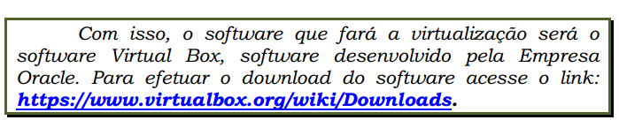
Para efetuar o download
IMPORTANTE
Após concluir o download, execute o instalador. O processo é bem simples, basta clicar em “Next” nas janelas que aparecem até concluir.

Slide 25
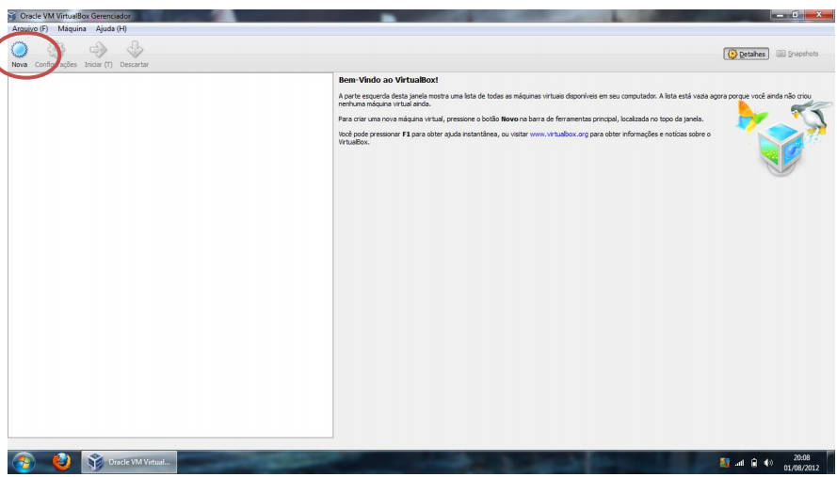
Instalando o VirtualBox
O software VirtualBox em sua primeira execução. O primeiro passo que deve ser seguido é a de criação de uma nova VM (Virtual Machine – máquina virtual). Para isso clique no botão “Novo”.
IMPORTANTE

Slide 26
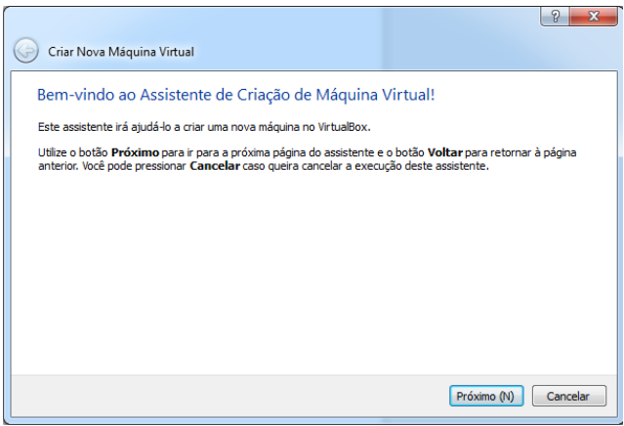
Ao clicar no botão “novo” será exibida uma caixa de diálogo desejando boas vindas. Nesse passo é só clicar em “Próximo” como mostra a figura:

Slide 27
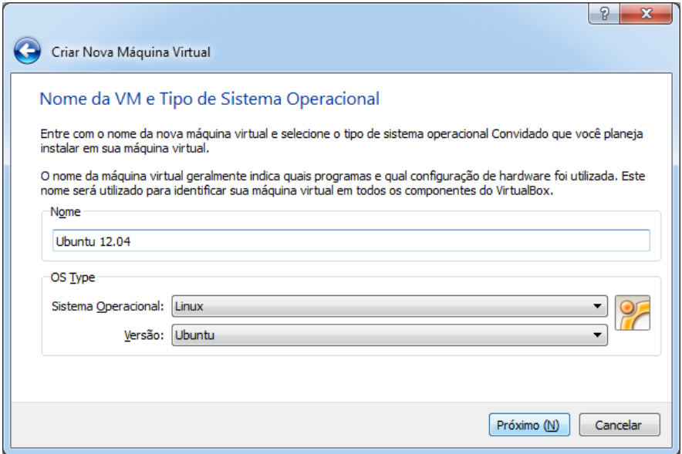
Após clicar no botão “Próximo(N)”, a caixa de diálogo que será exibida será a de criação da máquina virtual. Será solicitado um nome, um tipo de sistema operacional (OS Type) e uma versão. A Figura 3 mostra que o nome escolhido foi “Ubuntu 12.04” e a versão escolhida foi “Ubuntu”. Clique em “Próximo”.

Slide 28
A próxima caixa de diálogo perguntará quanto de memória RAM gostaríamos de disponibilizar para a máquina virtual.
OBS.Note que o VirtualBox faz um cálculo de proporção de quanto pode ser utilizado de memória com base na memória total do computador que está sendo instalado. Na Figura 4 você pode observar que tem 4GB de memória RAM (4096MB).

Slide 29
O programa está aconselhando a utilizar no máximo a metade dessa memória para a máquina virtual (linha verde). Pode ser utilizado mais? Pode, mas o programa cria uma linha vermelha informando que a utilização de mais da metade da memória física pode prejudicar o desempenho do sistema operacional base e da máquina virtual. Para essa máquina virtual foi utilizado 1/3 da memória física, ou seja, apenas 1GB (1024MB).

Slide 30
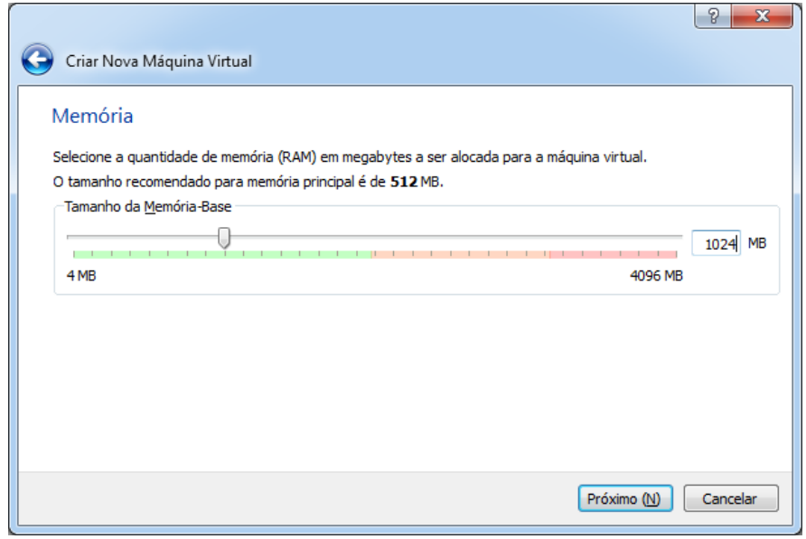

Slide 31
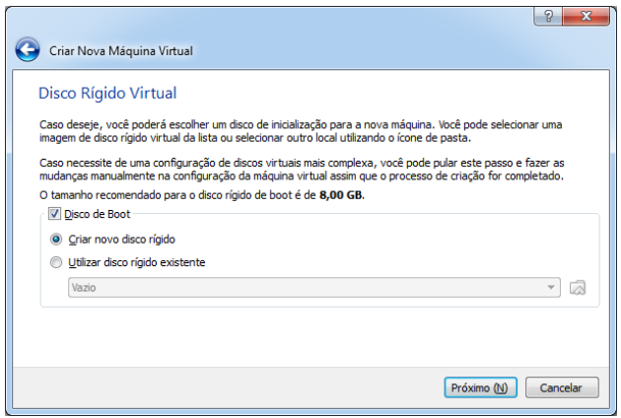
O próximo passo consiste em criar um Disco Rígido Virtual. A Figura 5 mostra a caixa de diálogo referente à criação do disco rígido. Nessa caixa de diálogo podemos criar um novo disco virtual ou utilizar um disco existente. Como é a primeira virtualização que estamos fazendo, vamos criar um novo disco. Marque a opção “Criar novo disco rígido” e clique em “Próximo”.

Slide 32
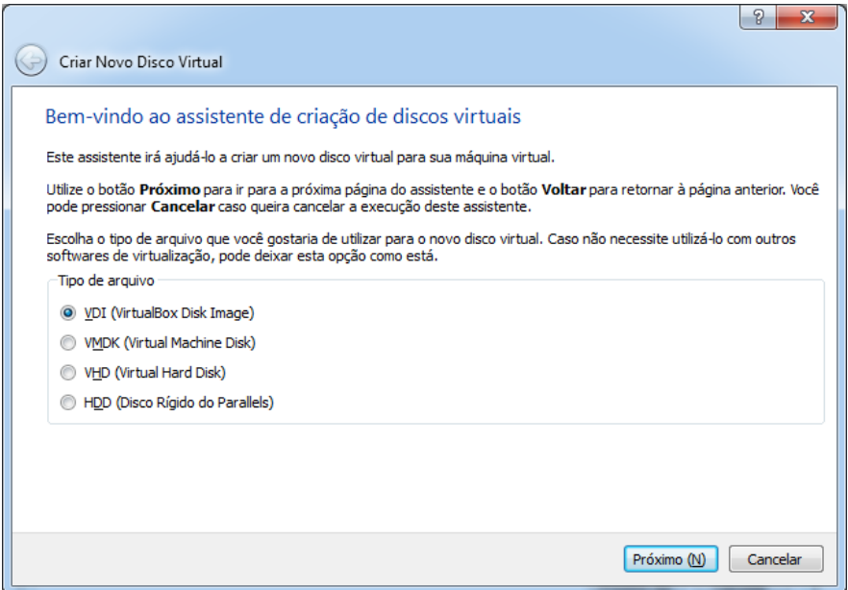
O próximo passo é a escolha de qual tipo de arquivo queremos para o nosso “HD virtual”. O mais utilizado é o tipo VDI (VirtualBox Disk Image – Imagem de disco VirtualBox). A Figura 6 mostra a escolha do tipo “VDI”. Clique no botão “Próximo”.

Slide 33
Após a escolha do tipo de arquivo será aberto uma caixa de diálogo solicitando o tipo de “disco virtual”. Esse tipo ditará como o “disco virtual” se comportará. Há dois tipos existentes, são eles:
Disco dinamicamente alocado (expansível);
Disco com tamanho fixo;
O disco virtual “fixo” não poderá ser alterado durante sua existência, ou seja, se criarmos um disco de 8GB de tamanho não poderemos mais alterar. Isso é ruim se por acaso o sistema precisar de mais espaço físico para atualizações, instalações de novos programas, entre outros.
IMPORTANTE

Slide 34
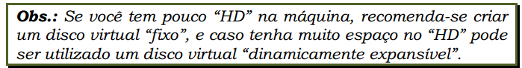
Já o disco virtual “expansível” é alterado automaticamente na medida em que o sistema necessitar de mais espaço. Pode ser criado um disco de 8GB, mas no decorrer da utilização do ele pode crescer para: 9GB, 10GB, 20GB, etc..

Slide 35
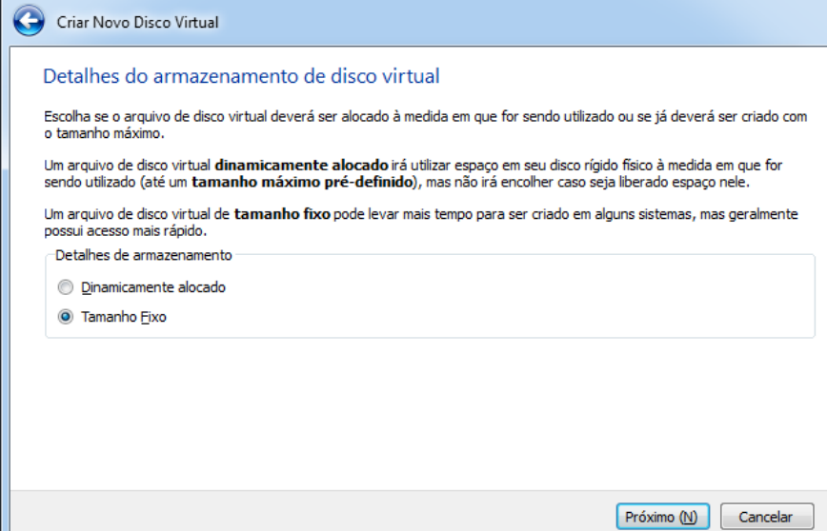
Na Figura 7 foi utilizado um disco virtual de “Tamanho Fixo”. Escolha a melhor opção para o seu computador e em seguida clique em “Próximo”.

Slide 36
Após a escolha do “disco virtual”, abrirá uma caixa de diálogo perguntando o tamanho que você deseja para o disco virtual. Tenha muita atenção nesse passo, não disponibilize mais de 50% do tamanho total do HD. Ele aceita partições de até 2.00 TB, isto devido ao fato dos sistemas de arquivos do Linux conseguirem gerenciar arquivos com tamanha dimensão. Na Figura 8 foi escolhido o tamanho de10,00 GB para o disco virtual. Em seguida, clique em “Próximo”.

Slide 37
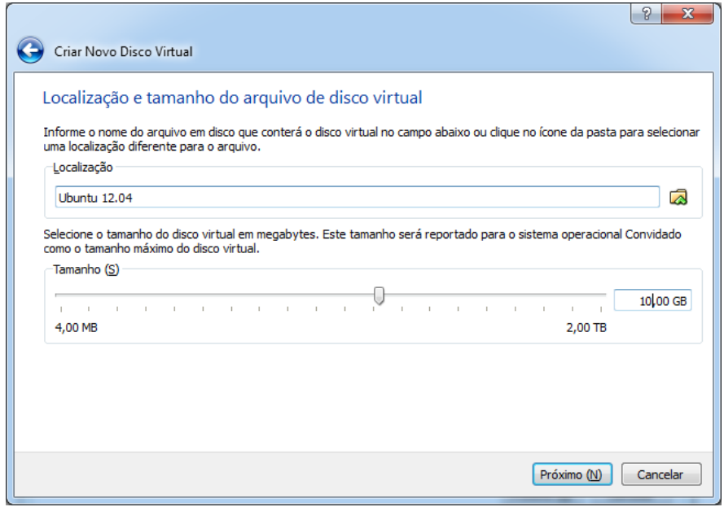

Slide 38
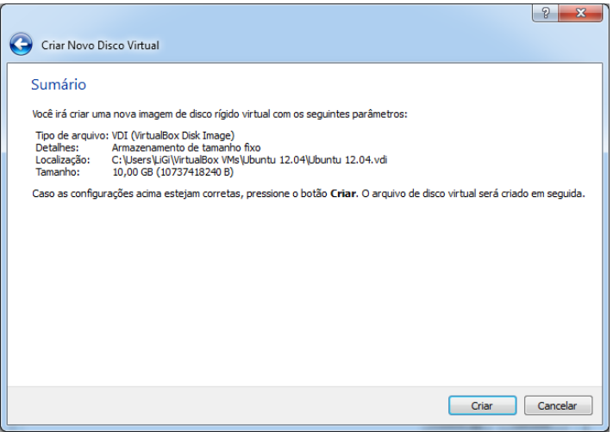
A próxima caixa de diálogo mostra as configurações que foram executadas. A Figura 9 mostra um resumo da configuração. Apenas clique no botão “Criar”.

Slide 39
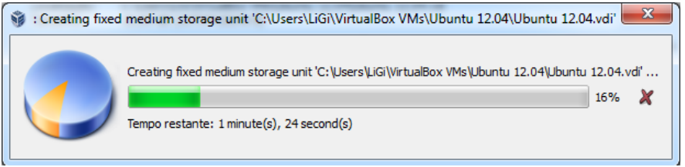
Surgirá uma caixa de diálogo informando o “tempo restante” para a criação do disco virtual. A Figura 10 demonstra essa caixa de diálogo.

Slide 40
Após a conclusão da criação do disco virtual o assistente será encerrado e voltará para a tela inicial do programa VirtualBox, porém, a máquina virtual denominada Ubuntu 12.04 já estará criada. A Figura 11 mostra a máquina virtual já criada.

Slide 41
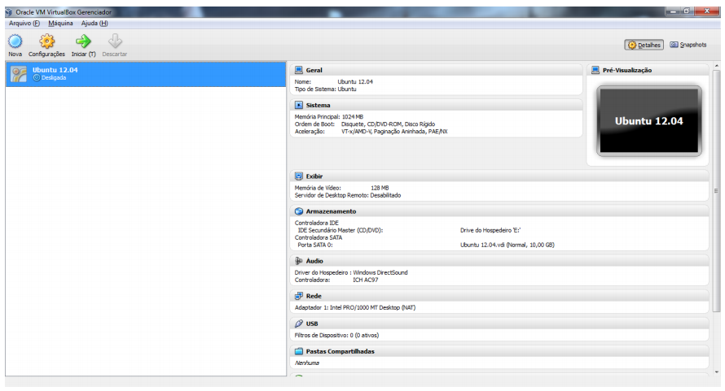

Slide 42
Configurações da máquina virtual
IMPORTANTE
Primeira Configuração (opcional):
A memória que foi disponibilizada para criação da máquina virtual deve ser compartilhada com a “Memória de vídeo”. Por padrão a memória compartilhada para o vídeo é 12MB. A Figura 11 mostra que na categoria “Exibir” o vídeo já foi alterado para 128MB.

Slide 43
A máquina virtual não saberá de onde buscar a inicialização (boot). Devemos informar para ela se vamos inserir um CD/DVD no drive ou se vamos utilizar uma imagem “.iso” (caso você tenha feito download do Ubuntu pelo site). Para realizar essa configuração entre na opção “Armazenamento”. A Figura 12 mostra a caixa de diálogo “Armazenamento”.

Slide 44
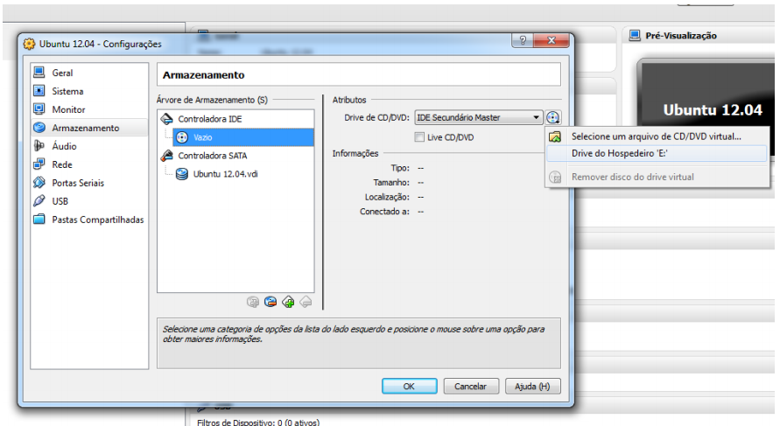

Slide 45
Caso você tenha feito o download do arquivo iso do site, utilize a opção “Selecione um arquivo de CD/DVD virtual” e selecione o arquivo no seu computador. Caso utilize o CD de instalação, é preciso configurar a máquina virtual para ela interagir com o drive de CD da máquina física, ou seja, do computador. A máquina virtual vai identificar o drive de CD/DVD como “Drive Hospedeiro”.

Slide 46
Marque o CD vazio na controladora IDE, em seguida vá à opção Atributos. Clique no CD ao lado da opção “Drive de CD/DVD” e escolha a opção “Drive do Hospedeiro”. Em seguida, clique no botão “ok”. Agora quando a máquina virtual for inicializada ela buscará o boot a partir do drive de CD/DVD do computador.
Encerrando todos os passos necessários para a configuração da máquina virtual, podemos clicar na opção “Iniciar(T)” para que a máquina efetue o boot através do drive de CD/DVD.
Durante o processo de carregamento é normal ele mostrar algumas janelas de aviso, apenas clique em “ok” para ele prosseguir.

Slide 47
INSTALAÇÃO DA DISTRIBUIÇÃO UBUNTU
Após a conclusão da instalação e configuração da máquina virtual através do software VirtualBox, o botão Iniciar foi clicado. A Figura 13 mostra a tela inicial de boot da distribuição Ubuntu através do arquivo .iso. Para prosseguir a instalação recomenda-se escolher a língua “Português do Brasil”. Clique na opção “Instalar o Ubuntu”.

Slide 48
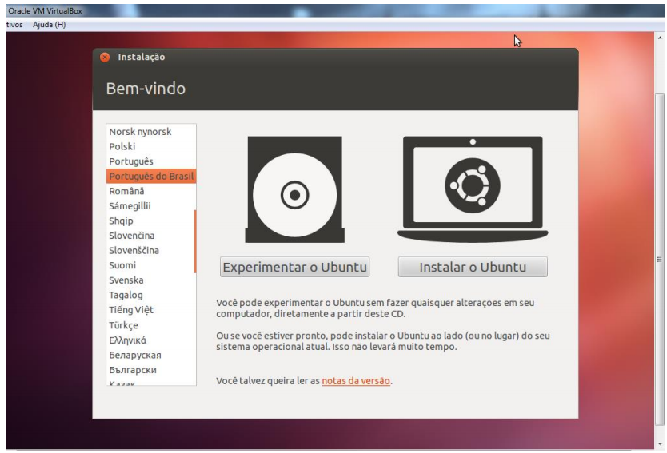

Slide 49
Após clicar no botão “Instalar o Ubuntu”, aparecerá uma tela com algumas informações colhidas durante o boot, como:
Verificação se realmente tem 4.4 GB de HD disponível;
Se o notebook (caso você esteja usando um) está conectado a uma fonte de energia. Isto é verificado para que não aconteça de acabar a bateria no meio da instalação;
Se o computador está conectado à internet.

Slide 50
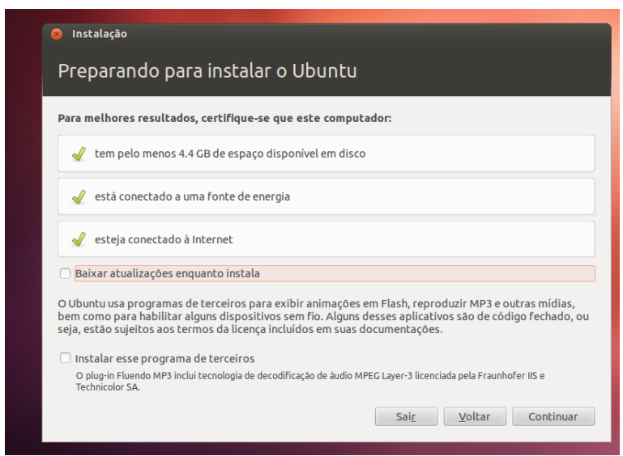

Slide 51
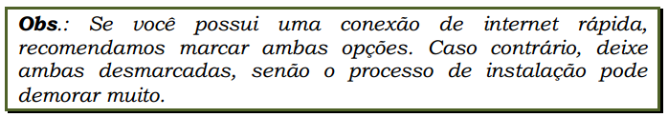
Nesta tela aparecem duas opções que podem ser marcadas:
Baixar atualizações enquanto instala – Essa opção fará com que o instalador execute o comando apt-get update e upgrade no decorrer da instalação;
Instalar este programa de terceiros – Essa opção também fará com que o instalador realize download de aplicativos para rodar arquivos diversos como MP3 e flash.

Slide 52
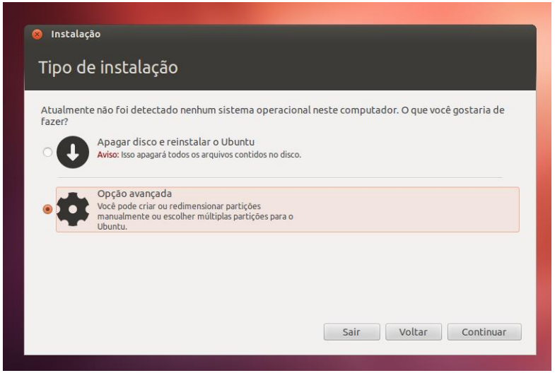
Escolha a opção que desejar e clique em “Continuar”. A Figura 15 pergunta qual tipo de instalação é desejada.

Slide 53
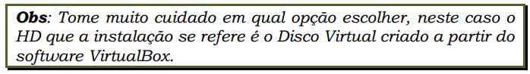
Opções de instalação
Apagar disco e reinstalar o Ubuntu – Essa opção apagará todo o HD e instalará o Ubuntu utilizando todo espaço do HD.
Opção avançada – Essa opção abrirá o gerenciador de partições padrão do Ubuntu chamado de Gparted.
Escolha Opção avançada para conhecer a criação de partições no Ubuntu. Em seguida clique em “Continuar”.

Slide 54
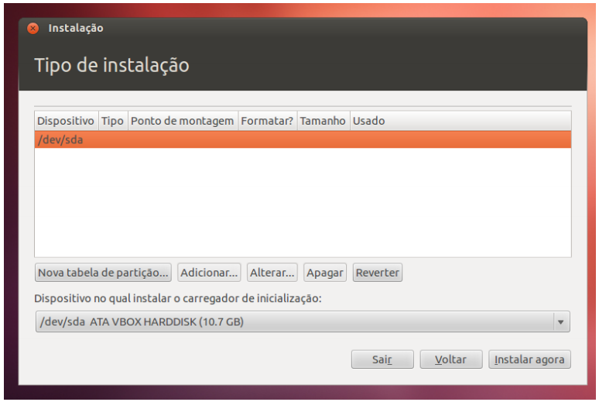
A Figura 16 mostra o GParted (particionador) aberto mostrando o Disco virtual reconhecido como “sda” no diretório “/dev”.

Slide 55
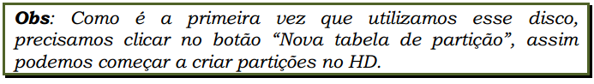
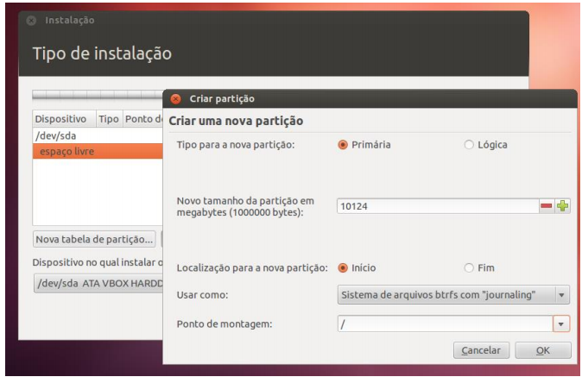
Após criar a Nova tabela de partição, surgirá um tamanho em MB de espaço livre. Clique no botão “Adicionar” para criar uma nova partição. A Figura 17 mostra a caixa de diálogo de criação de partição.

Slide 56
.

Slide 57
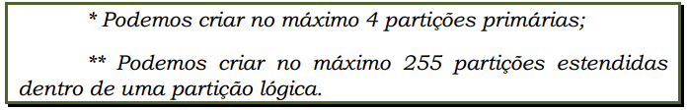
Configurações de partição
Tipo para a nova partição – [primária ou lógica] – No instalador do Ubuntu podemos escolher quantas partições primárias* queremos criar e quantas partições estendidas** desejamos.

Slide 58
Novo tamanho da partição – Nessa opção escolhemos o tamanho em MB para a nova partição.
Localização para a nova partição – [Início ou Fim] - Podemos escolher em que ponto do HD essa partição deve iniciar, do início ou fim.
Usar como – Opção onde escolhemos qual arquivos vamos definir para esta partição.

Slide 59
Ponto de montagem – Essa opção define qual o ponto de montagem da partição. Se tivermos apenas uma partição para o sistema, o ponto de montagem será o “/” (barra). Caso tenhamos duas partições, sendo 1 para o sistema e outra para as pastas dos usuários, podemos dividir a primeira partição com o ponto de montagem em “/” e a segunda partição com o ponto de montagem em “/home”.

Slide 60
A Figura 17 demonstra as configurações que foram escolhidas para instalar o Ubuntu, são elas:
Tipo partição: primária;
Tamanho: 1024MB
Localização: Início
Usar como: Sistema de arquivos btrfs
Ponto de montagem: /
Após a conclusão da configuração da nova partição, clique em “OK”.

Slide 61
Em seguida, a tela exibirá que após a criação da nova partição sobrará 613MB de espaço no disco, marque este espaço livre e clique no botão Adicionar novamente. A Figura 18 mostra a caixa de diálogo para a criação da nova partição, esta que configuramos como partição SWAP.

Slide 62
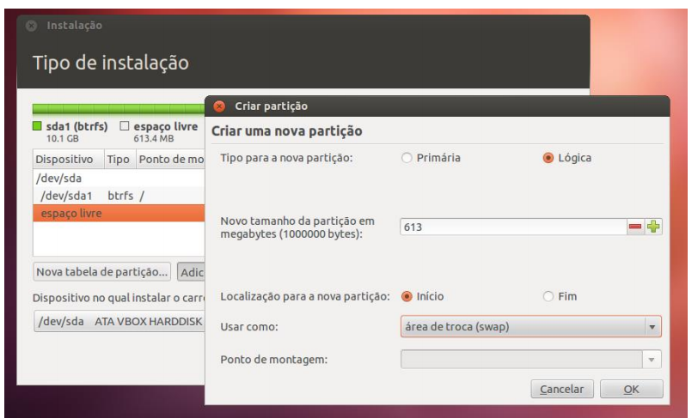

Slide 63
A seguir as configurações que foram definidas:
Tipo partição: Lógica;
Tamanho: 613MB
Localização: Início
Usar como: Área de troca (swap)
Obs.: A partição swap não utiliza ponto de montagem.
Após a conclusão das configurações na partição SWAP, clique em “OK”.A Figura 19 mostra como ficaram as configurações adotadas anteriormente, apenas confira e clique no botão “Instalar agora”.

Slide 64
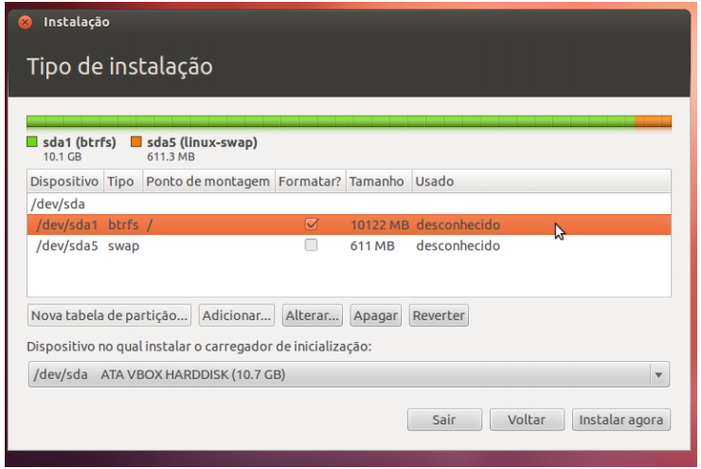

Slide 65
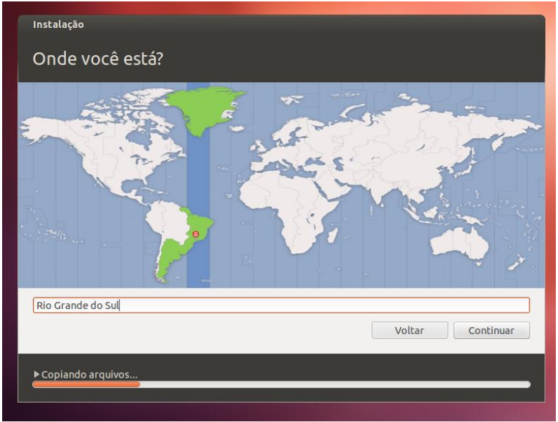
O próximo passo é escolher onde nos encontramos, o padrão é ”São Paulo”, mas pode ser alterado, conforme demonstra a Figura 20. Clique em “Continuar”.

Slide 66
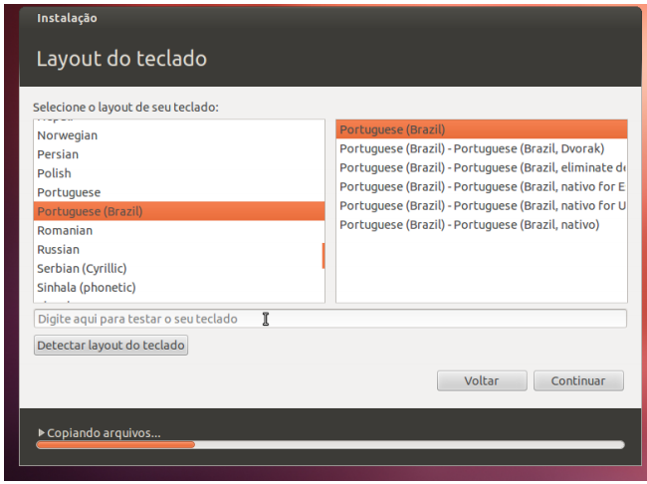
A Figura 21 mostra a caixa de diálogo de configuração do “Layout do teclado”. Nessa opção podemos selecionar o layout do teclado e testar em uma “área de teste” o layout escolhido. A dica é sempre testar acentos, tecla “ç” e caracteres especiais para verificar se estão no lugar certo. Após escolher e testar o layout, clique em “Continuar”.

Slide 67
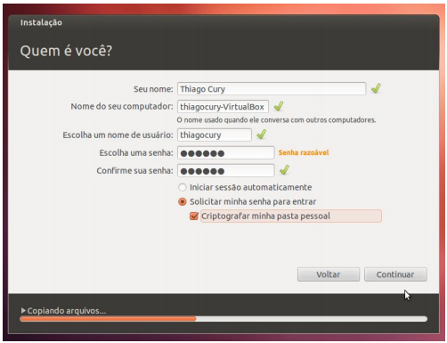
Enquanto o instalador faz as perguntas, ele já iniciou a cópia de arquivos e está instalando a distribuição Ubuntu. A Figura 22 mostra a caixa de diálogo que pergunta “Quem é você”.

Slide 68
Configurações da janela “Quem é você”
Seu nome: O nome pode ter espaço, caracteres especiais, acentos e letras maiúsculas e minúsculas.
Nome do computador: O nome do computador não pode conter espaços e acento, mas pode ser separado por “traço”.
Nome do usuário: O nome de usuário não pode conter caracteres especiais, espaços e letras maiúsculas.
Escolha da senha: A senha deve ter no mínimo seis caracteres.
Confirmar senha: Reescreva a senha.

Slide 69
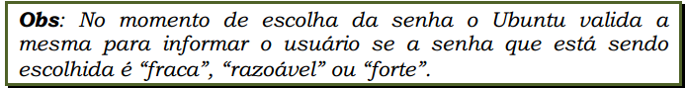
Lembrando que para uma senha ser forte ela necessita de números, letras (maiúsculas e minúsculas) e caracteres especiais.
Iniciar sessão automaticamente: Essa opção, se marcada, fará com que o sistema inicie sem pedir qualquer senha.

Slide 70
Solicitar minha senha para entrar: Essa opção força que o usuário digite a senha para logar no sistema. Essa é a opção recomendada.
Criptografar minha pasta pessoal: Essa opção é interessante e foi marcada no exemplo. Toda vez que o computador for desligado a pasta dos usuários será criptografada. Isso impede que alguém visualize esses arquivos se por acaso o HD for roubado ou colocado em outro computador.

Slide 71
Após escolher as configurações, é só clicar em “Continuar” e aguardar a conclusão da instalação.
Agora é só aguardar a conclusão da instalação do sistema operacional.
Quando encerrar, o instalador pedirá que a mídia seja removida e que seja pressionada a tecla “ENTER”. Remova a mídia, feche a porta do CD/DVD e aperte a tecla “ENTER”.
Logo em seguida o sistema reiniciará, e o Ubuntu estará instalado na máquina virtual, está pronto para uso!

